Slide 1
資料 ２
【中間とりまとめ（案）】
新しいまちづくりの
グランドデザイン
－ みんなで進めよう、大阪のまちづくり －
2025年大阪・関西万博の開催、IR誘致や国際金融都市OSAKAの実現に向けた取組、スーパーシティの指定、リニア・北陸新幹線等のスーパー・メガリージョン形成に向けた広域インフラの整備など、今、大阪は大きく変わろうとしています。
また、デジタル技術などのテクノロジーの進展をはじめ、SDGsの達成やカーボンニュートラル、グリーン社会の実現など、まちづくりを取り巻く新たな潮流が生まれており、ポストコロナを見据えたまちづくりを着実に進めて行く必要があります。
グランドデザインは、ポストコロナを見据え、万博やスーパー・メガリージョン形成等のインパクトを活かし、東西二極の一極を担う副首都として、大阪がさらに成長・発展していくため、関西圏や大阪都市圏全体を視野に、2050年を目標として、大阪のめざすべき都市像やまちづくりの方向性、その推進方策などを示すものです。
府民や市町村、民間事業者など、多様な主体がグランドデザインを共有し、民間活力を最大限活かしながら、大阪全体のまちづくりを一体となって推進していきます。

Slide 2
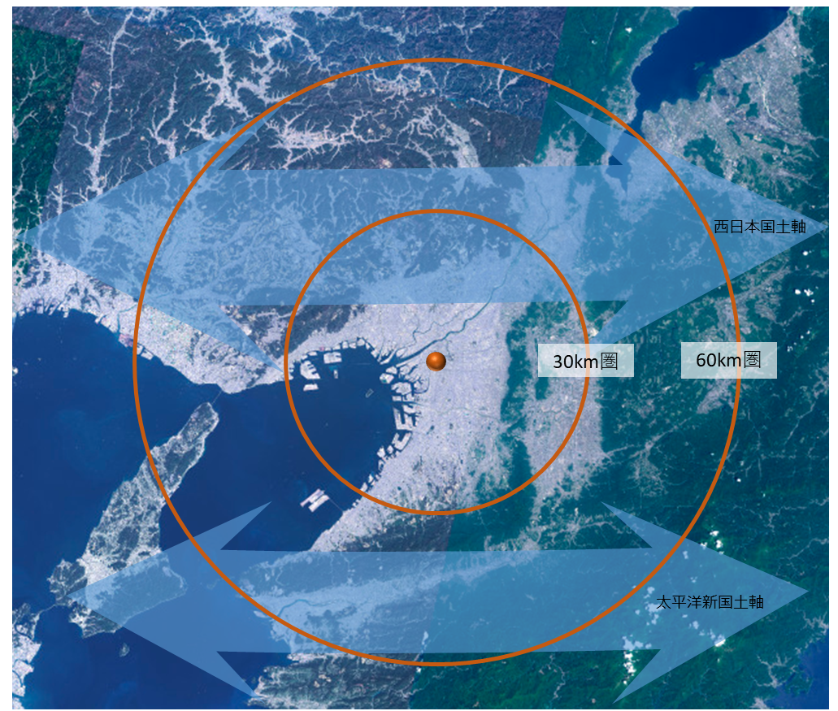
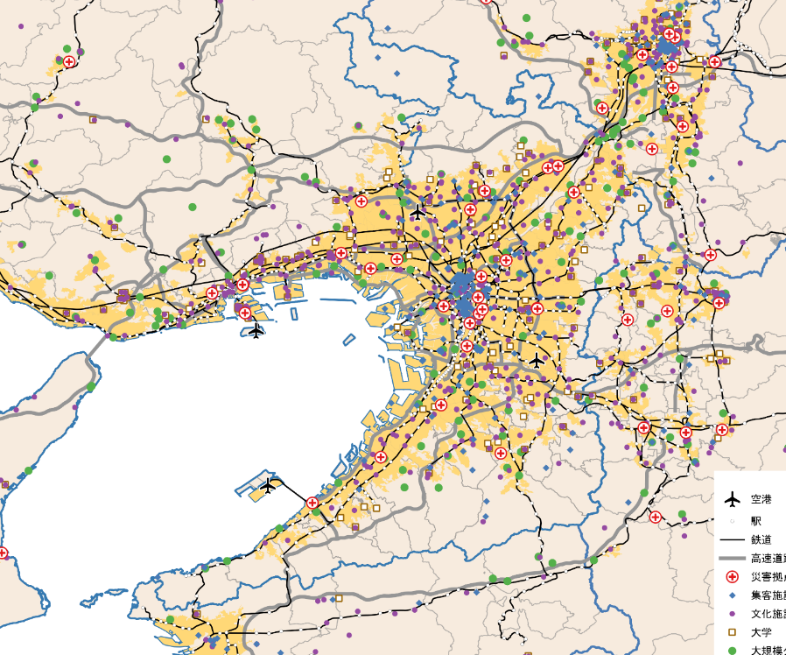

１．大阪都市圏からみた特徴・役割
・大阪都心部から放射・環状方向に発達した鉄道や幹線道路の交通ネットワークを中心に、多様な都市機能が集積した市街地が連坦し、コンパクトな府域を形成するとともに、近隣府県の主要な都市と一体となって、広域的な経済交流圏を形成しています。
・大都市でありながら、都市に近接した豊かな自然や、歴史・文化資源等の多様な地域資源が集積しており、これらにアクセスしやすいという利点を有しています。
・西日本国土軸や太平洋新国土軸を活かしつつ、西日本経済の中心、世界のゲートウェイとしての役割とともに、リニア中央新幹線の開業により、世界最大級のスーパー・メガリージョンを構成する西の核としての機能が求められています。
・1970年大阪万博から50年余りが経過し、これまで大阪の安全・安心や成長・発展を支えてきたインフラ、主要駅周辺の各種施設など多くの都市ストックが更新期を迎えており、今後、これらの計画的な更新により、大都市のリノベーションを進めることが重要です。
・都心部や主要駅周辺をはじめ、パブリックスペースの創出やエリアマネジメントの推進など、民間の力を活用したまちづくりが進められています。
【大阪都市圏を取り巻く状況】
【発達した交通ネットワークと都市機能の集積】
・人口動向や社会状況の変化、技術革新の見込みなど、2050年に向けた変化に的確に対応したまちづくりが求められています。
【大阪の成長に向けた長期的な方向性のイメージ】
カーボンニュートラルの実現
２０５０
国際金融都市の実現
スーパー・メガリージョンの形成・強化
２０４０
リニア中央新幹線・北陸新幹線の大阪開業
なにわ筋線の整備
２０３０
空飛ぶクルマ、自動運転、MaaSの社会実装・拡大
大阪モノレール延伸
ⅠR開業（※区域認定申請中）
淀川左岸線（２期）の整備
大阪公立大学
森之宮キャンパス開所
２０２５
大阪・関西万博
・空飛ぶクルマ：ベイエリアを中心に商用運航を実現
・自 動 運 転：万博会場へのアクセスや会場内の移動で実現
・関西MaaS ：万博来訪者向けのMaaS構築
うめきた２期先行まちびらき
中之島４丁目未来医療国際拠点オープン

Slide 3
２．めざすべき都市像
・ポストコロナを見据えつつ、圧倒的な都市魅力を備え、新たな価値を創造し続ける都市として、国内外から多様な人・モノ・情報を集めるとともに、府内の様々な地域において、多様な働き方・暮らし方を選択できる大阪をめざします。
・安全で安心できる都市づくりはもとより、SDGsの達成とともに、万博を契機とした最先端テクノロジーの社会実装等による「いのち輝く未来社会」の実現や、カーボンニュートラルをはじめとしたグリーン社会の実現等を図りながら、地域特性を踏まえ、都市ストックを次世代型に更新・進化させていきます。
（１）まちづくりの基本目標
世界の多くの都市で、まちなかを車中心から人中心の空間へと転換し、人々が集い、憩い、多様な活動を繰り広げられる場を創出するなど、「人中心のまちづくり」が進められています。
これらの取組は、人々の豊かな暮らしや生活空間を実現させるだけでなく、地域消費や投資の拡大、観光客の増加や健康寿命の延伸、孤独・孤立の防止のほか、様々な地域課題の解決や新たな価値の創造につながります。
以上を踏まえ、今後の大阪におけるまちづくりの基本目標を以下のように設定し、①～③に示す将来像の実現に取り組みます。
未来社会を支え、新たな価値を創造し続ける、人中心のまちづくり
①魅力的な国際都市として成長する大阪
・ｽｰﾊﾟｰ・ﾒｶﾞﾘｰｼﾞｮﾝの西の核として、国内外から多様な人・モノ・情報が集まり、ｽﾀｰﾄｱｯﾌﾟが育ち、ｲﾉﾍﾞｰｼｮﾝが生み出される都市
・金融をはじめ国際ビジネスや活力ある産業が集積するとともに、世界第一級のエンターテイメントを楽しめる国際的な都市
・魅力的なみどりや水辺、景観を備え、豊かな歴史・文化を身近に感じながら、働き、学び、遊び、暮らせる都市
②健康長寿で誰もが幸せを実感しながら暮らせる大阪
・デジタル技術を活かした便利で快適な暮らしを実現し、誰もが健康でいきいきと豊かに生活できるスマートな都市
・まち全体にユニバーサルデザインが浸透し、誰もが幸せに暮らし、多様な価値観を互いに認め合える都市
・海・川・山などの豊かな自然や農空間との触れ合いを楽しみながら暮らすことができる都市
③未来へつながる安全・安心な大阪
・防災ｲﾝﾌﾗの充実など、ﾊｰﾄﾞ･ｿﾌﾄ両面で高い災害対応力を備え、未来にわたり都市機能が確保される安全・安心な都市
・カーボンニュートラルをはじめ、脱炭素社会や資源循環型社会の実現に向け、先進的な取組が展開される都市
・ウォーカブルな空間とともに、多様な交通モードや利便性の高い新しい交通システムが充実し、誰もが快適に移動できる都市
【まちづくりの視点】
○ダイバーシティ（多様性の確保）：誰もが自分らしく活動でき、多様なニーズに対応できるまちづくり
○コ・クリエーション（共創）：公民連携、広域連携、様々な分野の連携
○リソース（資源の活用）：大阪が持つ多様なストック・ポテンシャルの活用
ダイバーシティ
コ・クリエーション
リソース

Slide 4
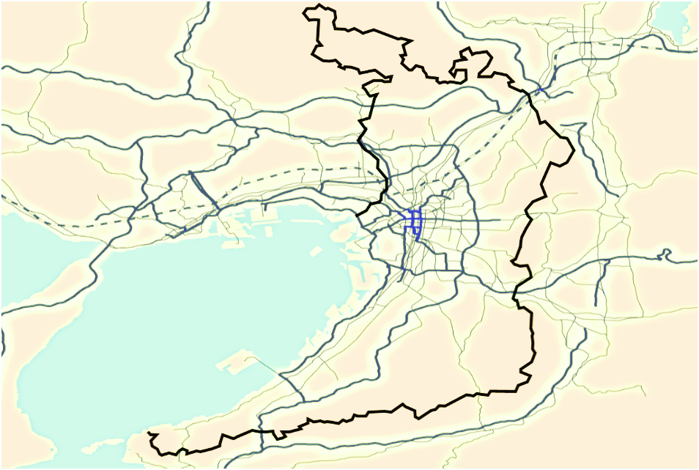

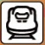
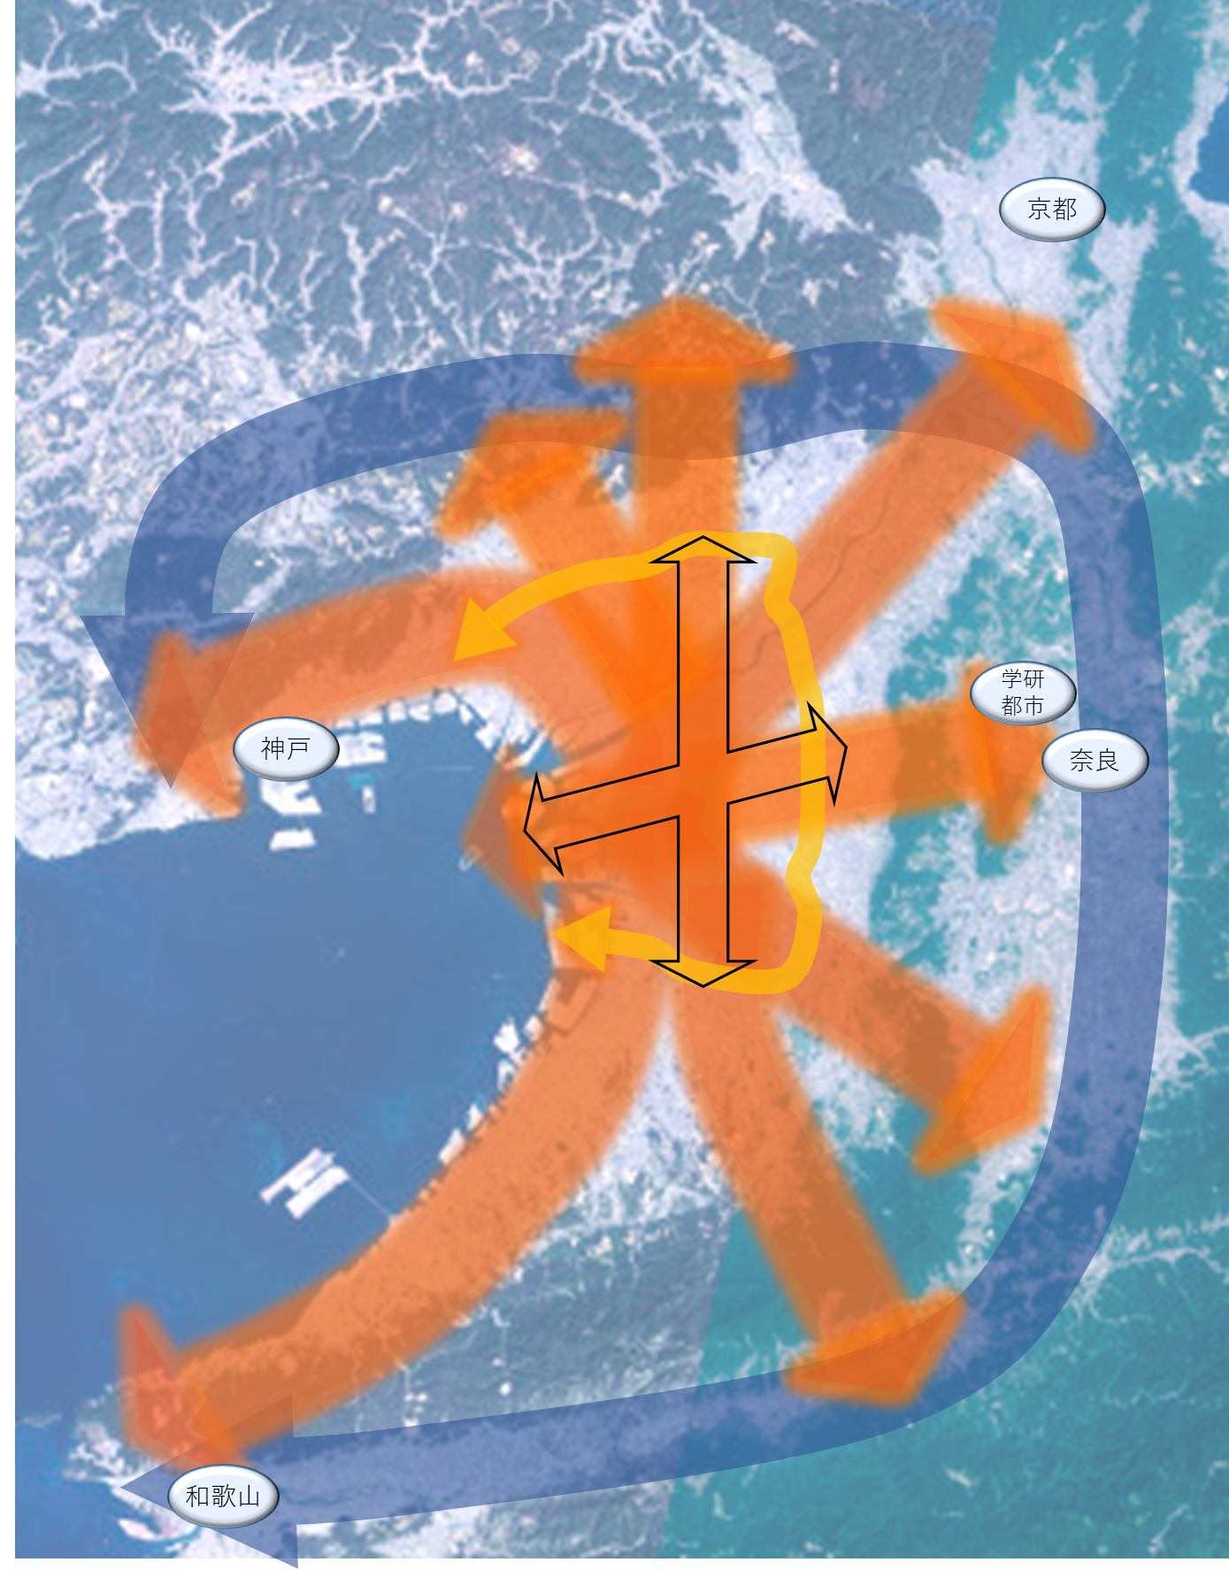
２．めざすべき都市像
（２）まちづくりの基本目標を実現するための都市構造
１）大阪を取り巻く都市構造
①広域的な都市構造
大阪都心部を中心として、西日本国土軸・太平洋新国土軸や大阪湾環状軸・関西大環状軸、空港・港湾・新幹線等の広域交通インフラ等で構成される広域的な都市構造を有しています。
西日本国土軸
大阪湾環状軸
大阪
都心部
リニア中央新幹線
関西大環状軸
世界・アジアへ
太平洋新国土軸
②府域を構成する都市軸
大阪都心部から放射・環状方向に発達した鉄道や幹線道路の交通ネットワークを中心に、多様な都市機能が集積し、都市軸を形成しています。主な都市軸として、都心部を貫く東西・南北の都市軸や、都心部から放射方向に広がる各都市軸に加え、人口や都市機能が集積する中央環状都市軸を位置付けています。
北阪神
都市軸
北大阪
都市軸
京阪
都市軸
阪神
都市軸
南北都市軸
阪奈
都市軸
東西都市軸
中央環状
都市軸
南阪奈
都市軸
大阪高野
都市軸
阪和
都市軸

Slide 5
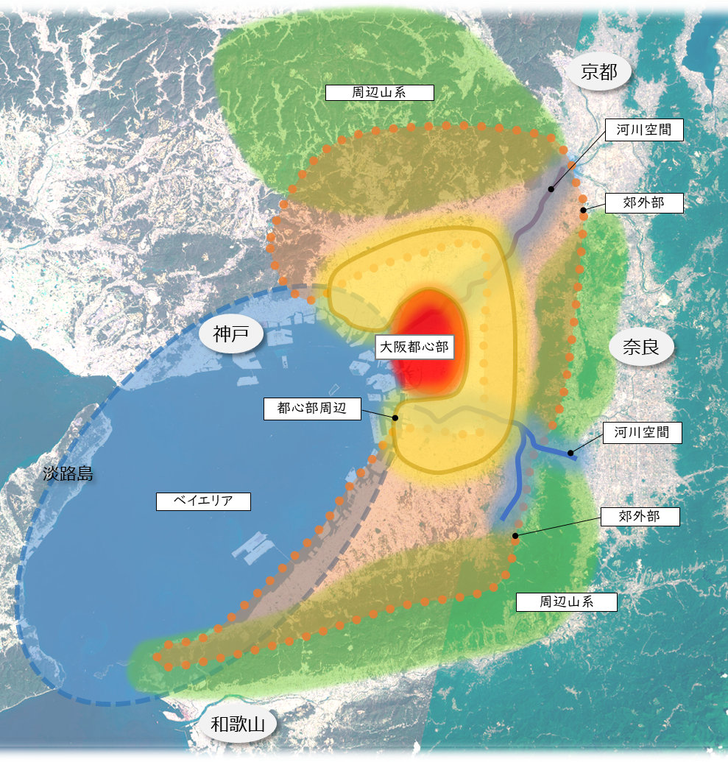
２．めざすべき都市像
③府域のゾーニング
土地利用や人口・都市機能の集積状況等を踏まえると、府域は、概ね以下のようなゾーニングとなります。
大阪都心部
・概ねJR大阪環状線に囲まれたエリア及び新大阪駅周辺地域。
・大阪都市圏の中心として、高度なビジネス機能や多彩なエンターテイメント機能、魅力的な商業や居住機能などの多様な都市機
能が集積した、世界で存在感を発揮するゾーンの形成が求められています。
都心部周辺
・概ね大阪都心部の境界から、大阪中央環状線沿道に至るエリアで、大阪市中心部から概ね15km圏に位置。
・多様な都市機能や地域資源が集積するメリットを活かし、多様な都市居住ニーズに対応するとともに、リニア・北陸新幹線開業の
インパクトも見据え、都心部と一体となって大阪の成長・発展をけん引するゾーンの形成が求められています。
郊外部
・概ね大阪中央環状線から、周辺山系に至るまでの市街地。
・都心部や周辺の主要都市へのアクセス性が高く、豊かな自然環境等を有するという大阪ならではの郊外のメリットを活かし、多様な
働き方・暮らし方を実現できるゾーンの形成が求められています。
ベイエリア
・大阪市から岬町に至る臨海部・沿岸部や地先水面など。
・世界・アジアとつながるゾーンとして、国際競争力の強化とともに、多様な地域資源を活かした広域連携の取組により、エリア全体の
魅力向上を図っていくことが求められています。
河川空間
・淀川水系や大和川水系をはじめ、河川・河川敷やその沿川を対象としたゾーン。
・海と山麓、沿川の府県や市町村をつなぐゾーンとして、水辺空間をはじめ、魅力ある地域資源を活かした広域連携の取組により、
エリア全体の魅力向上を図っていくことが求められています。
周辺山系
・北摂山系、生駒山系、金剛山系、和泉葛城山系や、麓の農空間等も含むゾーン。
・都心部との近接性を活かし、豊かな自然環境や多様な歴史・文化資源等を活かした広域連携の取組により、多彩なコンテンツを
楽しめるゾーンの形成が求められています。

Slide 6
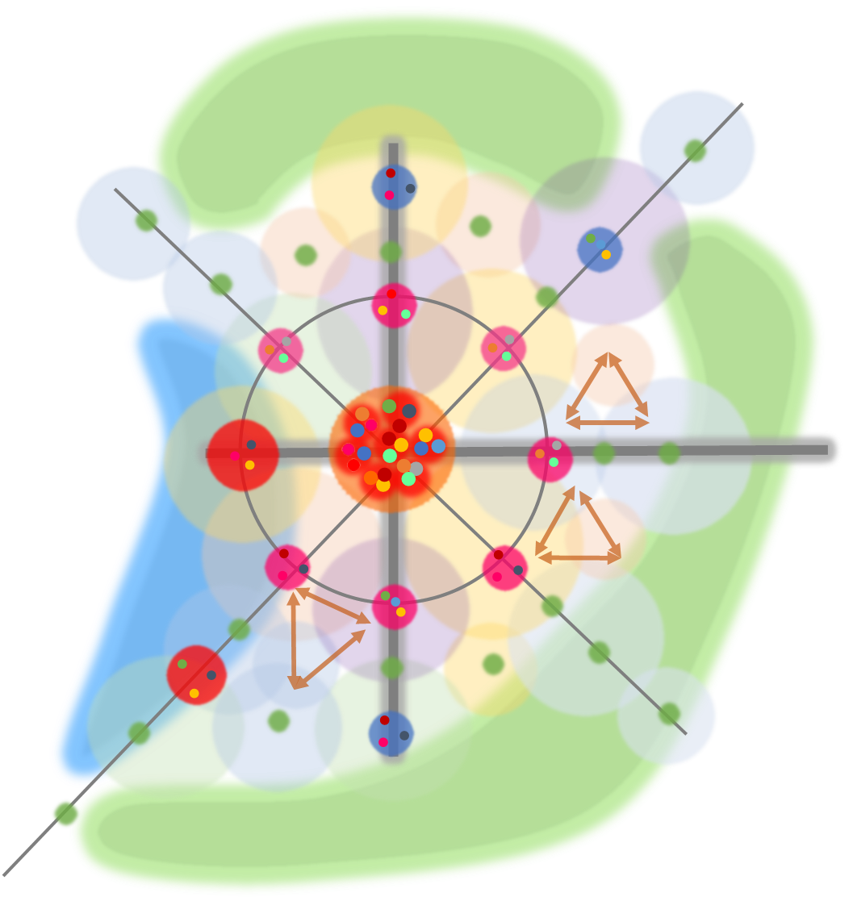
２．めざすべき都市像
２）めざすべき都市構造
国土軸をはじめとした広域的な都市構造や放射・環状の交通ネットワークにより形成される都市軸を活かし、都心部における拠点や、府内の様々な地域での多様な都市機能を備えた特色ある拠点、魅力ある生活圏の形成等により、都市活力を維持・向上し、快適で豊かな暮らしを実現できる大阪をめざします。
◆広域レベル：広域的な都市構造を活かした都市圏の形成
国土軸や環状軸、空港・港湾・新幹線等の広域交通インフラなど、広域的な都市構造を活かし、世界・アジア並びに全国や都市圏内外での人・モノ・情報の交流・連携を強化し、スーパーメガリージョンの西の核、世界のゲートウェイに相応しい都市圏を形成します。
➢高次都市機能・都市基盤が充実した都心部、及び世界・アジアとつながるベイエリアにおいて、国際競争力を備えたエリアを形成します。
➢大阪の経済成長を促す産業拠点と新たな産業用地等の創出を図る産業拠点・集積エリアを形成します。
◆府域レベル：マルチハブ＆ネットワーク型都市構造の形成
都心部における拠点開発効果を府域へ波及させるとともに、コロナ禍を契機として、テレワークが急速に普及するなど、ライフスタイルが多様化し、府域の様々な地域において、多様な働き方・暮らし方を選択できるまちづくりが求められています。
このため、都心部やベイエリアにおける国際競争力を備えたエリア形成とともに、放射・環状の都市軸上に、多様な都市機能を備えた特色ある拠点エリアや魅力ある生活圏を形成し、相互に連携する都市構造をめざします。
なお、都市構造の形成に当たっては、既成市街地の再整備や市街地内の低未利用地の活用等により、土地の有効活用を図り、市街地の無秩序な拡大の抑制に努めることを基本とします。
➢交通ネットワークの強化やネットワークを活かしたまちづくりにより、都市軸の強化を図ります。特に、西日本国土軸と南北都市軸の交点となる新大阪駅を中心として、広域的な交通ネットワークの強化及び連携したまちづくりにより、東西・南北都市軸の強化を図ります。
➢交通ネットワークの高い結節性を有し、大阪の成長・発展をけん引・支えるまちづくりが期待される地域等を中心に、多様な都市機能を備えた府域の中核を担う拠点エリアを形成します。
➢主要な駅周辺や生活の中心となる場所では、商業、医療、福祉、子育て支援をはじめ、多様なライフスタイルを支える都市機能の集積を図ります。さらに、それらの徒歩圏を中心に居住機能等を誘導することで、集約型の歩いて暮らせるまちを実現します。
➢駅周辺等から離れた地域では、みどり豊かな環境を保全・活用し、自然との近接性と都心部等へのアクセス性を活かした魅力あるまちづくりを進めます。
交通ネットワークの強化やネットワークを活かしたまちづくりにより、都市軸を強化
多様な都市機能を備えた府域の中核を担う拠点エリアを形成
新大阪を中心に、広域交通ネットワークの強化及び連携まちづくりにより、東西・南北都市軸を強化
主要な駅周辺や生活の中心となる場への都市機能の集積など、集約型の歩いて暮らせるまちづくりを推進
国際競争力を備えた都心部やベイエリアの形成
みどり豊かな環境と都心部等へのアクセス性を活かした魅力あるまちづくりの推進

Slide 7
３．まちづくりの戦略と取組の方向性
めざすべき都市像の実現に向け、広域的な視点から取り組むべき、５つのまちづくりの戦略とその取組の方向性を示し、民間活力を最大限活かしながら、具体的な取組を多様な主体が一体となって進めます。
戦略
01
成長・発展をけん引する
拠点エリアを形成
戦略
02
大阪ならではの魅力を活かし、
暮らしやすさNo.1都市を実現
戦略
03
海・川・山や多様な地域資源
を活かし、地域を活性化
1）世界の中で存在感を発揮する拠点エリア
2）大阪の中核を担う拠点エリア
3）経済成長を促す産業拠点・集積エリア
1）駅周辺での拠点形成と魅力ある生活圏の創造
2）郊外住宅地を多様な世代が住み、働き、交流するまちへ再編
3）豊かな自然を活かしたまちづくり
１）大阪広域ベイエリアのまちづくり
２）河川空間を活かした魅力あるまちづくり
３）周辺山系の自然資源等を活用したまちづくり
４）多様な地域資源を活かした魅力あふれる都市空間の形成
支える
戦略
04
人・モノ・情報の交流を促進
戦略
05
安全・安心でグリーンな社会を実現
1）交通インフラと連携したまちづくり
2）豊かな都市空間を創造するまちづくり
1）安全・安心なまちづくり
2）グリーン社会の実現に向けたまちづくり

Slide 8
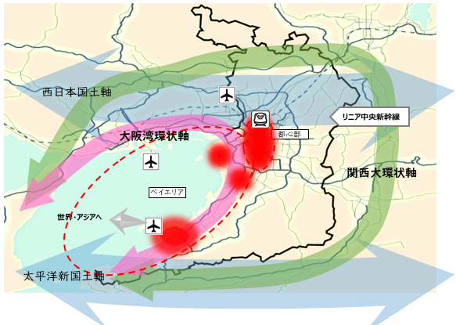
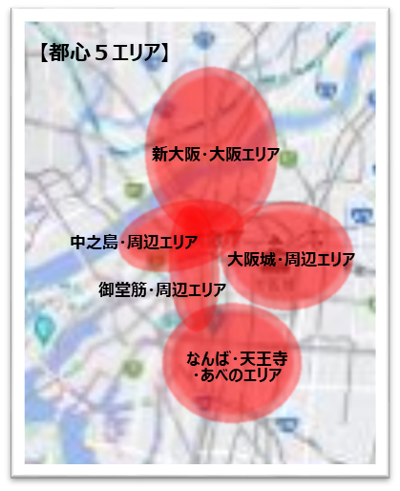
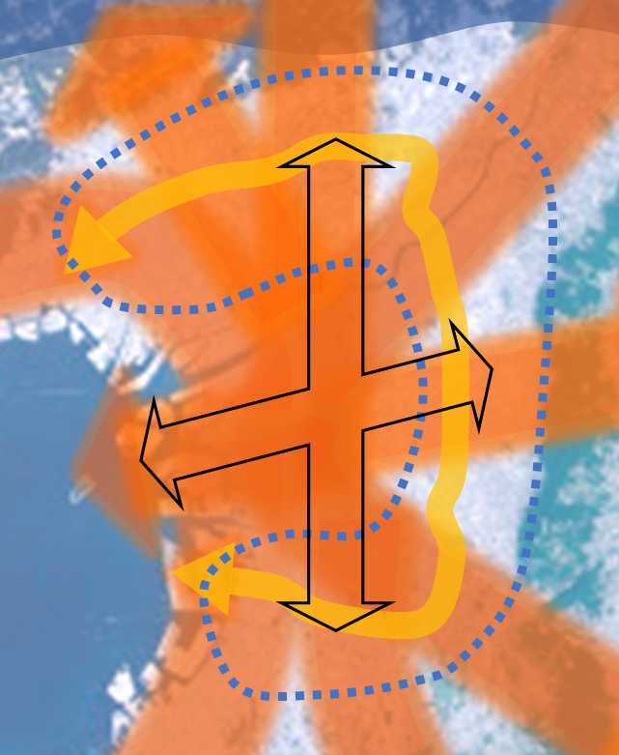

戦略
01
成長・発展をけん引する拠点エリアを形成
中間とりまとめでは、拠点エリア形成の基本的な考え方を示しています。
今後、この考え方に基づき、拠点エリアを明らかにしていきます。
広域的な都市構造、府域を構成する都市軸・ゾーニング、及び今後のまちづくりの動向等を踏まえ、拠点性を発揮すべきエリアを示し、公民連携のもと、新たな民間投資の誘発とともに、多様な主体の参画により、エリア価値を高め、大阪・関西の成長・発展につなげます。
また、大阪の経済成長を促す産業拠点と新たな産業用地等の創出を図る産業拠点・集積エリアを形成します。
1）世界で存在感を発揮する拠点エリア
高次都市機能・都市基盤が充実した都心部や、世界・アジアとつながるベイエリアにおいて、国際的な業務・観光・交流等の機能や、魅力ある都市景観、うるおいある都市空間を備えた、世界で存在感を発揮する国際競争力を備えた拠点エリアを形成します。
【拠点エリアの候補】
「都心部」又は「ベイエリア」の核となるエリアで、国際競争力を高めるまちづくりが進行中、又は今後期待されるエリア
夢洲・咲洲エリア
大阪都心部の５つのエリア
堺都心周辺エリア
関空・りんくう周辺エリア
2）大阪の中核を担う拠点エリア
都心部の拠点開発効果の府域への波及、及び新型コロナを契機とした多様な働き方・暮らし方を選択できるまちの実現に向け、「都心部周辺」や「郊外部」において、多様な都市機能を備えたエリアを形成します。
府域を構成する都市軸の結節性等を重視し、
①中央環状軸と東西・南北軸の交点に位置し、大阪の成長・発展をけん引するまちづくりが進行中、又は今後期待されるエリア
②中央環状軸と放射軸の交点に位置し、大阪の成長・発展を支えるまちづくりが進行中、又は今後期待されるエリア
③放射軸のうち、郊外部で市街地が連坦している「京阪都市軸」、「大阪高野都市軸」、「阪和都市軸」上に位置し、その中心を担うに相応しいまちづくりが進行中、又は今後期待されるエリアを拠点エリアの候補として検討します。
【拠点エリアの検討候補】
①中央環状軸と東西・南北軸の交点
②中央環状軸と放射軸の交点
③郊外部で市街地が連坦している放射軸
北阪神
都市軸
京阪
都市軸
京阪
都市軸
南北都市軸
東西都市軸
南阪奈
都市軸
阪和
都市軸
大阪高野
都市軸

Slide 9
戦略
01
成長・発展をけん引する拠点エリアを形成
【世界で存在感を発揮する拠点エリア及び大阪の中核を担う拠点エリア】
拠点エリア形成の基本的な考え方を踏まえ、今後、エリアの位置や範囲、エリア価値を高める取組について示します。
3）経済成長を促す産業拠点・集積エリア
産業政策などを踏まえつつ、ものづくり産業や健康・医療関連産業、環境・新エネルギー産業など、大阪の成長・発展をけん引する産業創造・集積を図る拠点エリアの形成を推進します。
Eコマースの普及に伴う物流ニーズや府内での工場の建替などに伴う産業用地の需要の高まり、物流機能の高度化・複合化が見受けられるなど、時代のニーズにあわせて、高い立地ポテンシャルを有する高速道路IC付近の交通結節点やベイエリアの低未利用地などの利活用や、主要幹線道路沿道や道路整備にあわせた沿道周辺の土地利用転換などを図り、新たな産業・物流用地を創出することで、産業競争力の強化を図ります。
また、大学や企業などと連携したイノベーション拠点の形成や、MICEを通じたイノベーションの創出・ビジネスマッチングの促進などにより、大阪の産業の活性化を図ります。

Slide 10
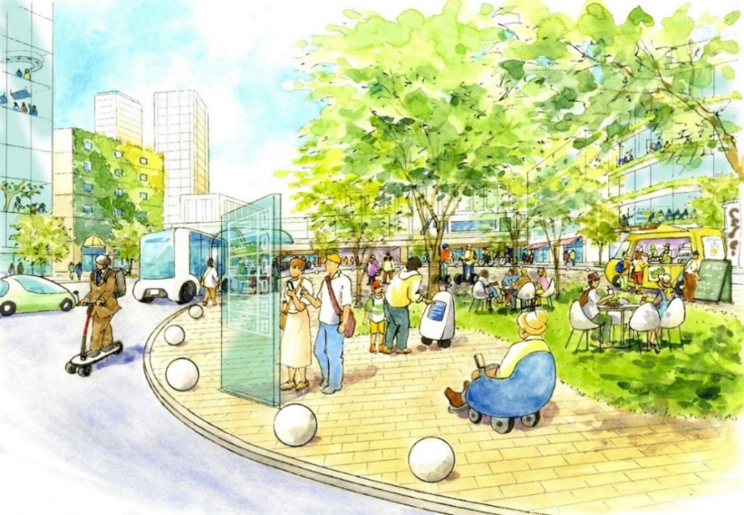
戦略
02
大阪ならではの魅力を活かし、暮らしやすさNo.1都市を実現
大阪の「都心部周辺」や「郊外部」は、豊かな自然環境、歴史・文化・景観資源などを身近に感じることができることに加え、大阪の都心部まで駅から30分以内程度の時間で移動することができる地域が多く、また、神戸・京都・奈良・和歌山など周辺都市へのアクセス利便性も非常に高い特徴があります。
今後、テクノロジーの進展などにより生活スタイルが更に多様化していく中で、大阪が持つ自然環境などの地域資源と、関西の中枢である大阪都心部などへのアクセス性の良さという特徴を最大限に活かしたまちづくりを、地域が共創し自立して進めることで、多様な人々の様々なニーズに応じた、新たな職住遊の生活スタイルを先導する暮らしやすさNo.1の都市をめざします。
1）駅周辺での拠点形成と魅力ある生活圏の創造
駅周辺を中心に一定の生活圏が形成されているエリアでは、駅周辺への都市機能の集積や、新たなモビリティの活用による移動手段の充実を図るとともに、鉄道沿線において駅を中心としたエリアが相互にネットワーク化したまちづくりを進め、沿線地域の活性化など、鉄道沿線を軸としたまちづくりを進めます。
特に、急行停車駅など、多様な都市機能が集積し、地域の核となっている主要駅周辺においては、駅周辺の再整備などを通じて、都市機能の集約・更新・高度化を図り、拠点性を高めます。
公園や緑道などのみどりや地域の魅力ある歴史・文化を身近に感じられる環境の中、リモートワークやシェアオフィスで働く生活スタイル、都心部へのアクセス性を活かしたリアルでの交流に重点を置いた生活スタイルなど、多様な生活スタイルにあわせた職住遊のニーズを満たすまちづくりを推進します。
・ 駅周辺への都市機能の集積や駅周辺を中心とした生活圏の形成および鉄道沿線まちづくりの推進
・ 電動モビリティや自動運転バス、AIオンデマンド交通などの新たなモビリティの活用による生活圏内の移動円滑化
・ 駅前空間の車中心から人中心の空間への転換やエリアマネジメントによる居心地の良い空間の形成
・ 広場空間や交流スペースなどを活用した多様な人材によるコミュニティの形成
・ リモートワークやシェアオフィス、コワーキングスペースなどの活用による働く環境・場の創出
・ 公園や緑道などのみどりや、地域の歴史・文化を活かしたまちづくりの促進
・ ZEB、ZEHの普及、エネルギーの面的利用などエリア単位での効率的なエネルギー利用の検討など、
カーボンニュートラルへの取組 など
イメージ
イメージ図
駅前空間の将来像
9

Slide 11
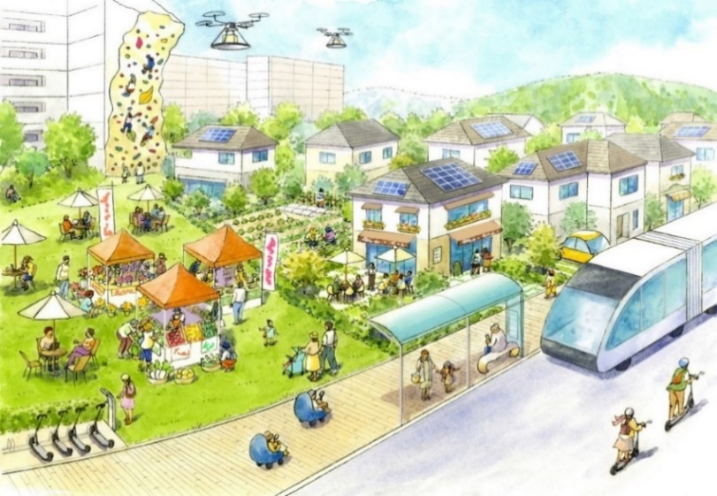
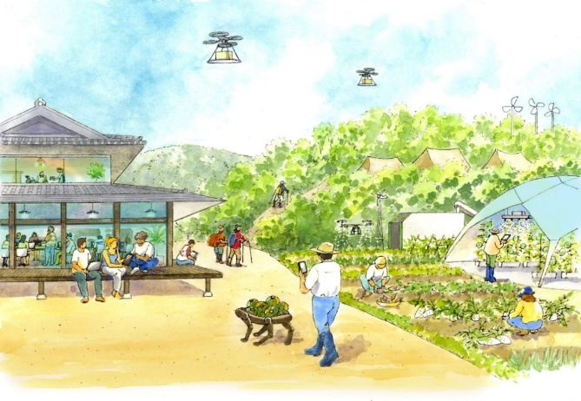
戦略
02
大阪ならではの魅力を活かし、暮らしやすさNo.1都市を実現
2）郊外住宅地を多様な世代が住み、働き、交流するまちへ再編
ニュータウンなどの同時期に一斉に開発された住宅地エリアでは、市街地の更新にあわせ、公的賃貸住宅などの建替により創出される空間などを利活用することで、地域の成長につながる商業や教育、業務機能などの導入や、コワーキングスペースや地域のにぎわいを生みだす交流スペースの創出などを行い、まちの活性化を図ります。
空家などのリノベーションなどによる生活スタイルにあわせた住まいや働く場の創出、農地・里山などの田園環境を活かした農との共存、新たなモビリティの活用によるエリア内および周辺ニュータウンとの移動円滑化などを進め、産官学民が連携し、多世代・多分野の人々が住み・働き・学び・交流し、新たな価値を生みだすことができるまちをめざします。
・ 電動モビリティや自動運転バス、AIオンデマンド交通などの新たなモビリティの活用によるエリア内および周辺ニュータウンとの移動動円滑化
・ 公的賃貸住宅などの建替時における活用地の創出、まちづくりへの利活用
・ 地域の核となる商業施設や教育施設、医療施設、業務施設などの誘致
・ リモートワークやシェアオフィス、コワーキングスペースの活用による働く環境・場の創出
・ 家庭菜園や農業体験、地産地消など農との共存
・ 広場空間や交流スペースなどを活用した多様な人材によるコミュニティの形成
・ 産官学民が連携したエリアマネジメントの取組
・ 空家などのリノベーションなどによる生活スタイルにあわせた住まいなどの創出
・ ZEB、ZEHの普及、エネルギーの面的利用などエリア単位での効率的なエネルギー利用の検討など、カーボンニュートラルへの取組 など
イメージ
イメージ図
ニュータウンの将来像
3）豊かな自然を活かしたまちづくり
山や海などの自然に近いエリアでは、AIオンデマンド交通などによる駅とのアクセスを確保しつつ、農業・漁業などのスマート化やテクノロジーを活用したサービス機能の提供などにより、日常生活の利便性を確保し、山や海など豊かな自然や農空間との触れ合いを楽しみながら、多種多様な人々が生活できるまちづくりを推進します。
都心部から容易に通える距離にありつつ農業体験やグランピングなどの自然を体験できる観光資源を活かしたまちづくりを進めるとともに、ワーケーションやマルチハビテーション、観光などで訪れる人と地元住民との交流を促進し、地域の活性化を図ります。
・ リモートワークや仮想空間での交流などによる働く環境の創出
・ 古民家などのリノベーションによる働く場やコミュニティの場の創出
・ 山や海の自然資源や農空間の保全およびそれらを活かしたコンテンツや余暇活動の充実
・ 歴史・文化、観光情報の発信
・ 技術革新による農業、漁業のスマート化や生産品のブランド化
・ リモート教育、ヘルスケア、ドローン宅配など先端技術を活用したサービスの提供
・ AIオンデマンド交通などによる駅との交通アクセスの確保
・ 移住・定住促進などの関連施策との連携
・ 創エネルギーなどカーボンニュートラルへの取組
・ 災害緊急速報や被害予測など安全・安心のサポート
・ 他府県を含む隣接市町村との観光施策や防災の取組の連携 など
イメージ
イメージ図
自然豊かな山麓の将来像

Slide 12
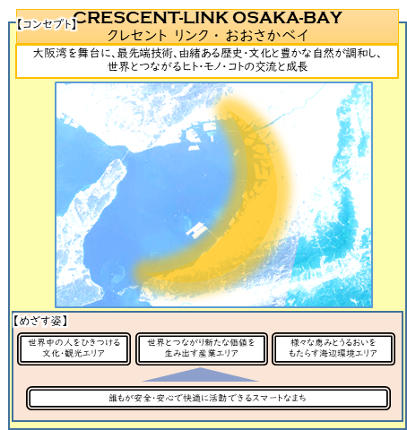
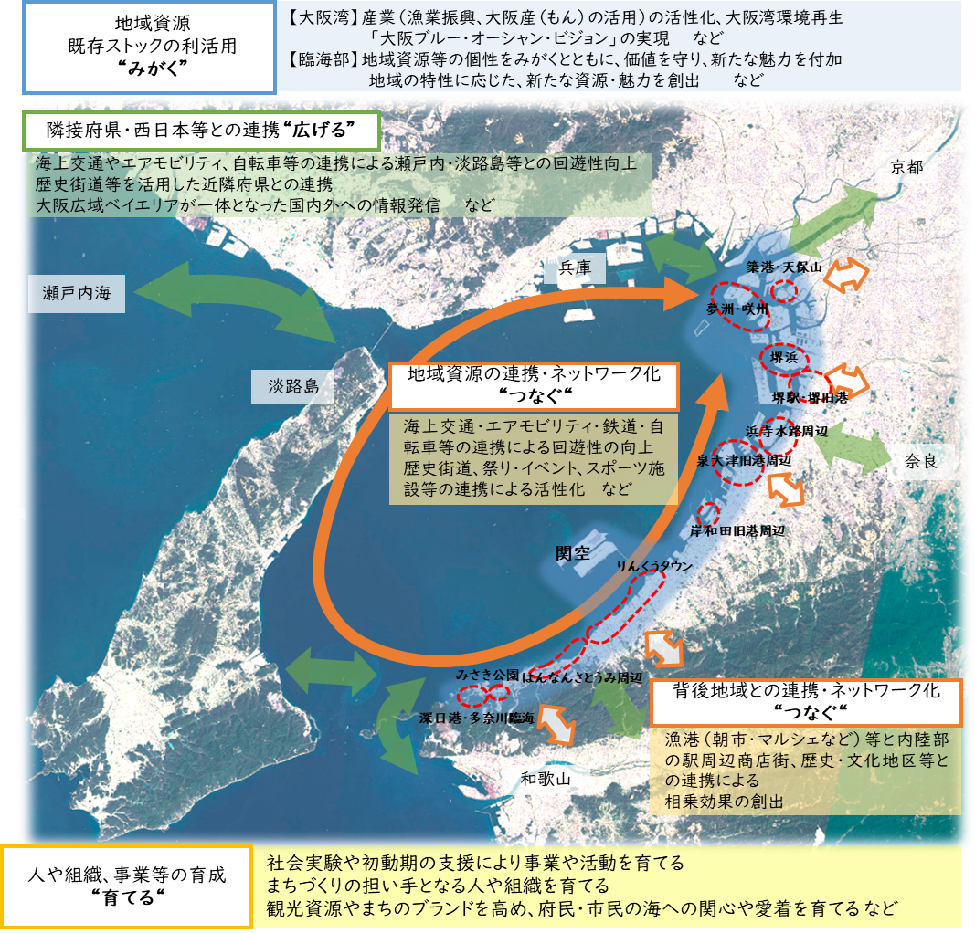
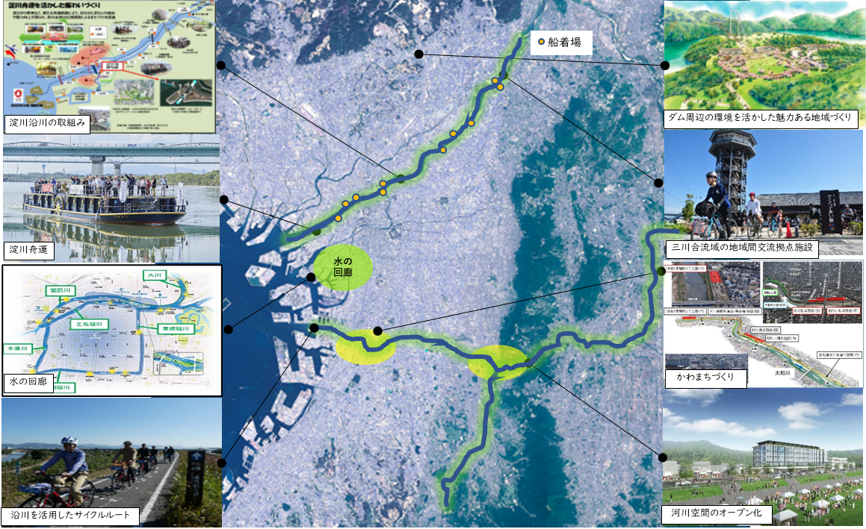
戦略
03
海・川・山や多様な地域資源を活かし、地域を活性化
豊かな自然環境や歴史・文化・景観資源をはじめとした多様な地域資源が集積する強みを活かし、府県域にとらわれず、広域
的に連携することで、各地域、ひいては大阪・関西全体の活性化を図ります。
特に、海・川・山が都市部に近接するという大阪ならではの地形的要素に着目し、ベイエリア、河川空間、周辺山系を対象に、こ
れらのポテンシャルをいかしたまちづくりを推進します。
１）大阪広域ベイエリアのまちづくり
夢洲における大阪・関西万博等のインパクトや泉州地域沿岸部の様々な地域資源を最大限に活用しながら、ベイエリア全体を活性化し、さらなる大阪・関西の発展につなげるため、ベイエリアにおけるまちづくりを推進します。
ベイエリア各地域の特徴を活かしながら、それぞれが持つ多様な地域資源やストックを“みがく”とともに、“つなぐ”、“広げる”取組を進め、個々の相乗効果を高めることで、ベイエリア全体の魅力を高めます。また、ベイエリアでの活動が継続的な取組となるよう、公民連携による初動期の支援や担い手の育成など、“育てる”取組を進めます。
・ みがく取組 ：大阪ブルー・オーシャン・ビジョンの実現、地域の特性に応じた新たな資源・魅力の創出 など
・ つなぐ取組 ：海上交通・エアモビリティ・鉄道・自転車等の連携による回遊性の向上 など
・ 広げる取組：大阪広域ベイエリアが一体となった国内外への情報発信 など
・ 育てる取組：新たな事業や活動が継続的な取組となるよう、公民連携による初動期の支援や担い手の育成 など
【2050年の大阪広域ベイエリアがめざす姿と取組の方向性（イメージ）】
出典:大阪広域ベイエリアまちづくりビジョン（案）（令和３年８月）
２）河川空間を活かした魅力あるまちづくり
沿川市町村が有する個性豊かなストックやポテンシャルを活かしながら、隣接府県とも連携し、魅力あるまちづくりを推進します。
・ かわまちづくり制度を活用した水辺空間の整備等による沿川のにぎわいづくり
・ 淀川における舟運と連携した沿川地域の魅力向上
・ ベイエリアから水の回廊へつながる海と川を結ぶ結節点において、水辺のにぎわい拠点の形成
・ 河川空間における空飛ぶクルマの運行ルートの確保とこれを踏まえたまちづくりの推進
・ 沿川の歴史・文化資源など、地域の魅力を感じることができるサイクルツーリズム等の取組の推進
・ 防災ステーションなど、有事には災害拠点として利用できるにぎわい拠点等の形成
イメージ
イメージ
・ ダムなどを観光資源とした公民連携による利活用の促進
・ 災害へのハード・ソフト両面の対応力を備えたまちづくりの推進 など

Slide 13
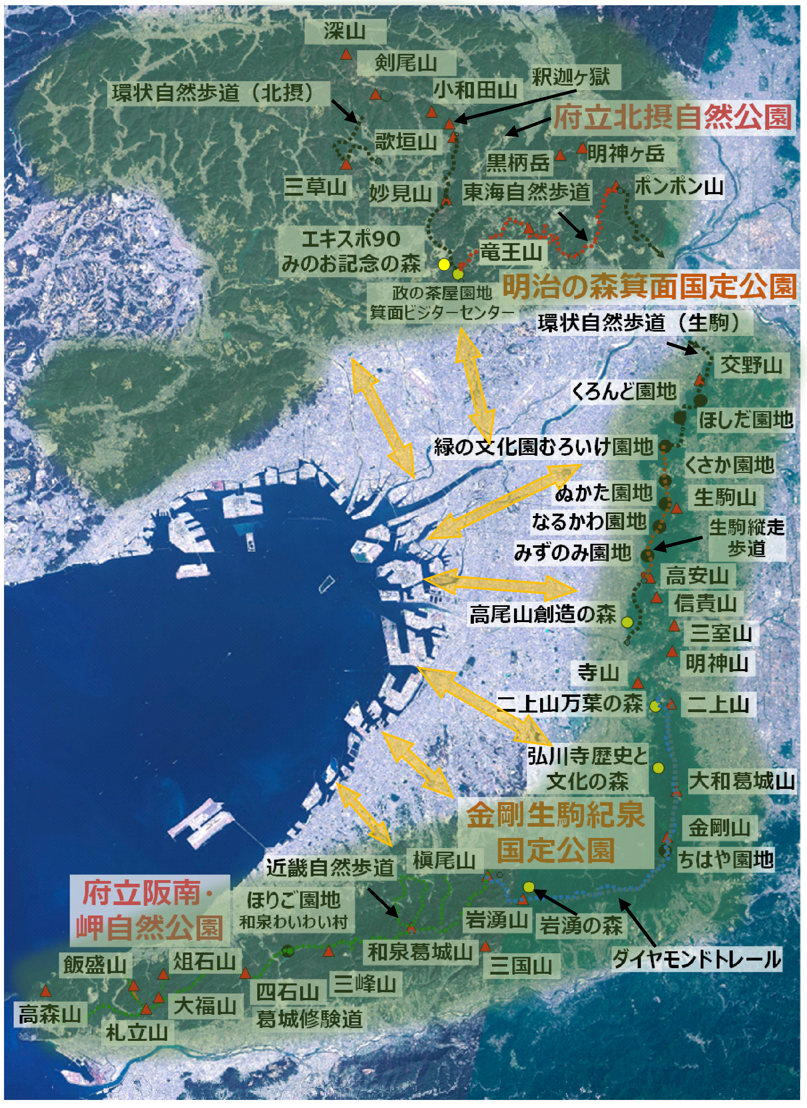
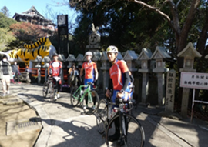
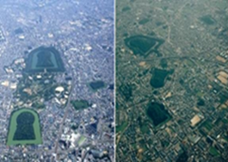
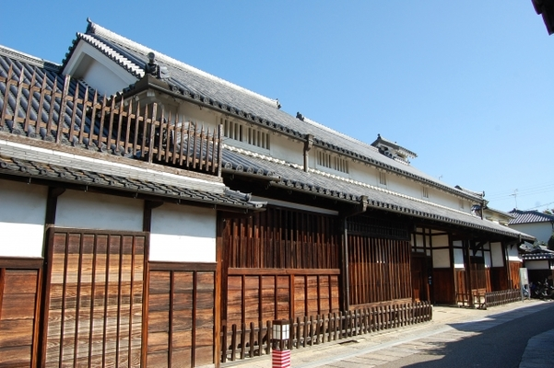
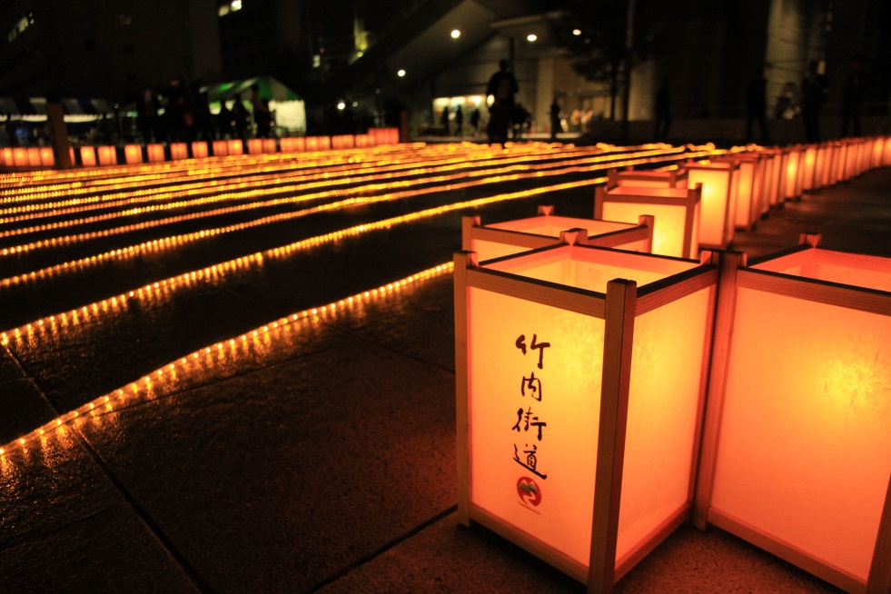
戦略
03
海・川・山や多様な地域資源を活かし、地域を活性化
３）周辺山系の自然資源等を活用したまちづくり
都市との近接性を活かし、山や園地、自然歩道などの自然資源等を最大限に活用しながら、自然にふれあい、学び、体験できる場を創出するなど、周辺山系におけるまちづくりを推進します。
・ ハイキングやサイクルロゲイニングなどの取組による周辺山系の魅力向上
・ 民間のアイデアを活かした自然公園施設等の利用促進や利便性の向上
・ 自然公園、歴史・文化資源、風景地等のネットワークによる、回遊性の向上及び活性化
・ 子どもから大人まで楽しむことができる、魅力的な自然体験活動の提供や情報発信による認知度の向上 など
イメージ
イメージ
ダイヤモンドトレール（大和葛城山））
サイクルロゲイニング
周辺山系の自然資源等
４）多様な地域資源を活かした魅力あふれる都市空間の形成
歴史的なまちなみや豊かなみどり、歴史・文化・景観・アートなどの魅力的な地域資源を発掘・再発見・創造し、それらをネットワークすることにより、大阪のまちの魅力を内外に発信していくとともに、地域の多様な担い手との連携を図り、にぎわいと魅力あふれる都市空間の形成を図ります。
・ 世界遺産「百舌鳥・古市古墳群」や日本遺産、日本最古の官道・竹内内街道をはじめとした歴史街道など、歴史・文化遺産の観光ネットワークの形成
・ 府内に残る美しいまちなみの保全とその魅力発信
・ 高度な都市機能の集積地にふさわしい都心部の景観形成や郊外部等の駅周辺での地域性を活かした周辺との調和を配慮した景観形成
・ 多様な自然資源と現代アートなどの融合による新たな価値を感じられる空間の創出によるにぎわいづくり
・ 地域資源を自転車でつなぐなど広域サイクルネットワーク形成による回遊性の向上 など
イメージ
世界遺産（百舌鳥・古市古墳群）
イメージ
歴史的なまちなみ（富田林寺内町）
イメージ
竹内街道（太子町）

Slide 14
戦略
04
人・モノ・情報の交流を促進
大阪・関西の国際競争力を強化し、持続的な経済成長を促進するため、国土軸を形成する新たな新幹線の整備とともに都市の骨格となるネットワークの整備や、円滑な交通を図るための既存ストックの改良等対策を進め、さらには新たなテクノロジー等による交通手段の活用により、人・モノの流動の基盤となる陸海空の基幹的な交通網の充実・強化を図り、これらの交通インフラと連携したまちづくりを推進します。
また、多様な暮らし方・働き方を支える「人中心のまちづくり」を実現するため、まちなかのゆとりある空間や魅力も備えた公共空間の創出や、まちのユニバーサルデザイン化の推進、さらにはデジタル技術の活用による利便性の向上や新たな価値の創造などにつながるまちづくりを推進します。
さらに、移動の快適性や回遊性などを高めていくにあたり、近年注目されている種々のモビリティの活用を含めたまちづくりを推進します。
１）交通インフラと連携したまちづくり
① 道路ネットワークの機能強化と沿道まちづくり
国土軸やベイエリア・関空等へのアクセス道路・府県間道路など都市の骨格となる7放射軸・3環状軸の形成をめざし、道路ネットワークの充実・強化を図るとともに、慢性的な交通渋滞の緩和に向け、道路拡幅やバイパス整備、立体交差化、交差点改良などの取組を推進します。
幹線道路沿道等については、その高い立地ポテンシャルを有効に活用し、周辺環境や地域特性に配慮しつつ、計画的なまちづくりを推進します。
また、高速道路の渋滞緩和を図り、利用しやすい料金施策として、混雑状況などに応じた戦略的な料金体系（時間帯別の変動料金）の導入や、道路利用者への利便性の高いサービス提供を目的としてスマートインターチェンジの設置など、既存インフラストックの活用を促進します。
② 交通ネットワークの充実と沿線まちづくり
鉄道等による国土軸や広域拠点などへのアクセス性の向上やネットワークの多重化を図るとともに、都市間の連携強化や、観光拠点へのアクセス性の向上を図ります。
都市の更なる発展や、人口減少・高齢化社会にも対応した利便性の高い交通をめざし、BRTなど新たな交通システムの導入や、AIオンデマンドバス、自動運転バスなど新しいテクノロジーの導入などの取組を推進します。
様々な交通モードの接続乗り換え拠点の整備、交通機関等におけるユニバーサルデザイン化の推進、MaaSの活用などによる安全・安心で快適な移動の確保や観光等の回遊性の向上を図る取組を推進します。
また、鉄道沿線のまちづくりや鉄道の高架化・地下化による分断された市街地の一体化、既成市街地の駅前再整備などを進め、鉄道沿線において地域の特色を活かしたまちづくりを促進します。
③ 空港・港湾の機能強化等
国際競争力の更なる強化を図るため、西日本のゲートウェイとしての空・海の機能強化を図ります。
・ 関西国際空港の機能強化
・ 空港へのアクセス利便性の向上
・ 国際コンテナ戦略港湾としての大阪港や府営港湾の機能強化及びカーボンニュートラルポートの形成
・ クルーズ客船の誘致、臨海地域活性化などのにぎわいづくり など

Slide 15
戦略
04
人・モノ・情報の交流を促進
2) 豊かな都市空間を創造するまちづくり
① 人中心の快適で魅力ある空間の創出
まちのメインストリートなどにおいて、ゆとりある空間や良好な景観の形成などによる「居心地が良く歩きたくなる」都市空間の形成や公民連携等の取組などにより、にぎわいにあふれ、魅力あるまちづくりを推進します。
・ 道路空間の利活用（道路空間の再配分など） ・ 多様な主体によるエリアマネジメントの推進
・ 広場や民有地を含むオープンスペース利活用 ・ 良好な都市景観の確保 など
誰もが安心して快適に活動できるよう、ユニバーサルデザイン化を推進し、安全・安心な公共空間の創出を図ります。
・ 歩行空間の整備 ・ 段差・勾配改善 ・ 標識・サインの表記改善 など
② 自転車を活用したまちづくり
環境負荷の低減、災害時における交通機能の維持、健康増進等の観点から身近なモビリティである自転車を活用したまちづくりを推進します。
また自転車に乗ることそのものを楽しむ、あるいは自転車で地域を巡り、サイクルルート沿線の魅力を楽しむなど観光振興の推進や地域資源の活用の観点から、広域連携による自転車を活用したまちづくりを推進します。
歩行者、自転車、自動車が適切に分離された自転車通行空間の整備
広域ルートの設定、路面表示による案内サイン等の走行環境の整備
自転車利用者の受入環境の整備（サイクルポート等）
シェアサイクル、レンタサイクル等と公共交通との連携（MaaSの社会実装）
アプリの活用等による情報発信 など
③ 水上交通を活用したまちづくり
多様な移動手段の確保、ベイエリアの回遊性を高めるため、大阪湾内の拠点を結ぶネットワークの充実や海の駅などの活用による海洋性レクリエーションの活性化とあわせて、周遊クルーズの充実等によりベイエリア全体の魅力を高めていきます。
さらに、大阪湾と瀬戸内・西日本等を結ぶネットワーク、水都大阪（水の回廊）や淀川舟運と連携したネットワークなどの充実により、広域的な人の動きを創出します。
④ 新たなモビリティを活用したまちづくり
多様化した移動ニーズへのきめ細やかな対応として、従来の公共交通だけでなく、これらを補完し、快適な移動や回遊性の向上に資するとともに、中心市街地の活性化、人口減少・高齢化社会にもマッチした移動ツールや、観光振興などに資する新たなモビリティを活用したまちづくりを推進します。
移動の需要やニーズに応じたAIオンデマンド交通の活用
電動で低速走行するグリーンスローモビリティの活用
電動キックボードをはじめとしたパーソナルモビリティなどの活用
新たなモビリティやシェアリングサービス等を含めた様々な移動手段をシームレスにつなぎ、 多様なサービスが選択できるMaaSの社会実装 など
⑤ エアモビリティを活用したまちづくり
短中距離の空の移動を可能とするいわゆる“空飛ぶクルマ”の実現に向け、大阪においては、エアモビリティを活用したビジネスモデルを創造する『空飛ぶクルマ都市型ビジネス創造都市』としての発展をめざし、まずは2025年大阪・関西万博における商用運航の実現に向けて取組を推進します。
将来的には、日常使いのモビリティとして空飛ぶクルマが使われていくことを見据え、交通結節点である主要駅やビルの屋上ポート、商業施設等の駐車場、ウォーターフロント・リバーフロントなど、空飛ぶクルマの離発着場の整備を視野に入れた、まちづくりを推進します。

Slide 16
戦略
05
安全・安心でグリーンな社会を実現
近年、風水害を中心に、自然災害が激甚化、広域化する中で、災害時におけるインフラ施設の被害を最小化し、被害の迅速な回復を図る減災の考え方も踏まえ、人命を守ることを最優先に、ハード・ソフト両面で高い災害対応力を備えた安全・安心なまちづくりを推進します。
また、2050年カーボンニュートラル・脱炭素社会の実現に向けた住みよい都市環境づくりに向け、多様な機能を有するみどりの活用や様々な分野での脱炭素化等の取組による魅力的なまちづくりを推進します。
１）安全・安心なまちづくり
①人命を守る都市機能の強化
〔防災・減災を踏まえた土地利用誘導〕
安全な都市の形成への取組を推進するため、災害ハザードエリアにおける開発の抑制と災害リスクを踏まえ、居住誘導等の都市計画を活用した土地利用誘導等を図ります。
〔地震・津波・高潮対策〕
南海トラフをはじめとする巨大地震や台風時の高潮から、人命を守ることを最優先に、被害を最小化するなどの取組を推進し、災害に強いまちづくりを進めます。
・ 地震時等に著しく危険な密集市街地の解消、延焼遮断帯の整備
・ 住宅・建築物の耐震化や市街地不燃化の促進
・ 津波や高潮から生命・財産を守るための防潮堤の液状化対策や三大水門の改築等
・ 緊急輸送路となる広域緊急交通路等の通行機能確保（道路・鉄道等の耐震対策、道路の無電柱化など）
・ 地震時等の下水道施設等の社会インフラ施設の機能継続確保対策
・ 公園における後方支援活動や避難場所としての防災設備の整備 など
〔治水対策・土砂災害対策〕
気候変動の影響による今後の水災害リスクの増大に備え、あらゆる関係者が協働して行う治水対策「流域治水」の考え方に基づき、大雨時に河川への雨水の流出を可能な限り抑えるための対策を図るなど、水災害リスク低減の取組を推進します。
また、人命を守ることを最優先として、災害発生時の影響の高い箇所での土砂災害対策施設の整備を図ります。
・ 河川・下水道などの治水施設の整備・保全の推進
・ まちづくりや宅地整備等における一時貯留や、流域内の既存ストック（ため池など）の活用
・ 土砂災害対策施設の整備・保全の推進 など
〔防災体制、地域防災力の強化等〕
災害の恐れがある時や発生時において、住民等が自らの判断で避難ができるよう、避難行動を支援するために必要かつ的 確でわかりやすい情報発信や避難行動の意識向上となる取組を推進します。
・ 河川防災や交通情報などのリアルタイム情報や多言語情報等の発信
・ 洪水や土砂災害、高潮災害など異なるハザードを対象にしたタイムライン、ハザードマップの作成と避難訓練などの取組
・ 官民連携による防災訓練などの取組
また、被災後の迅速な復旧・復興を図るため、災害廃棄物等の適正処理を進め、原状回復するだけでなく、防災性能の向上や都市基盤整備といった復興に向けた行動手順等の検討や事前復興計画の策定に向けた取組を推進します。

Slide 17
戦略
05
安全・安心でグリーンな社会を実現
②供給処理施設の機能維持、再構築とまちづくりへの利活用
下水道施設をはじめとした供給処理施設については、社会活動にとって必要不可欠なものであり、将来にわたり安定的に機能を維持していく必要があります。また、被災後、速やかに供給処理機能を復旧させる必要があります。
供給処理施設が健全な状態を維持していくために、施設の老朽化等を鑑みて、ストックマネジメント手法を取り入れた適切な管理と必要に応じて改築更新や被災時にも速やかに復旧できるよう、耐震対策や他施設との連携によるバックアップ体制の構築などを図ります。
また、将来の人口減少を見据え、適正な規模に供給処理施設の再構築を図るとともに、再構築により生じた空間等を例えば、公園や商業施設等に転換するなど、敷地等の資源を活用したまちづくりを推進します。
２）グリーン社会の実現に向けたまちづくり
①みどりを活かした魅力あふれるまちづくり
まちの景観形成をはじめ、ヒートアイランドの緩和、防災機能の向上など、みどりが有する多様な機能をインフラ整備やまちづくりに活用することにより、魅力あふれる都市空間を創出し、まちの活性化を図ります。
・ 大阪湾等から周辺山系へ、都市公園や河川、街路樹などでつなぐとともに、みどりの連続性や質も確保したみどりの
ネットワークの充実
・ 民間活力も導入した良好な緑化空間の整備等による都市景観やみどりの多様な機能面の向上
・ 都市や地域の顔となる公園緑地において、質の高い空間の維持・創出を促し、まちづくりの中での効果的な活用や
景観形成の観点をもって、まちの活性化や魅力向上に資する公園緑地の整備
・ PMO型指定管理等を導入し、みどりを活かした施設の設置等による既設公園の魅力向上 など
②脱炭素・省エネルギー社会の実現に向けたまちづくり
持続可能な都市生活の質や都市活動の利便性向上を図るため、デジタル技術の活用等も通じ、住民が実感できる形で、脱炭素社会「ゼロカーボン大阪」の実現をめざします。
・ AI、IoT、ビックデータなどのデジタル技術を活用し、新たな価値創造を図るスマートシティの社会実装
・ ゼロエミッションモビリティ（EV・FCバス等）の普及
・ カーボンニュートラルポートの形成 など
脱炭素化時代の新たなエネルギー社会の構築をめざし、エネルギーの地産地消を進めるとともに、再生可能エネルギー等も活用し、まち全体で暮らしや産業活動における電力の使用によるCO2排出量の削減を進めます。
・ 環境負荷の低いエネルギーである水素の産業利用や熱利用など、様々な場面での活用の拡大を視野に入れた
CO2削減や省エネルギー化
・ ZEB、ZEH、LCCM住宅の普及促進、家庭での燃料電池や太陽光発電、蓄電池などの利用
・ エネルギーの面的利用や再生可能エネルギーの導入促進
・ 廃棄物処理や下水処理により得られる電気、熱、CO2、バイオガス等の活用 など
③資源循環型社会の実現に向けたまちづくり
「大量生産・大量消費・大量廃棄型」の社会から、できるだけ少ない資源で生産、消費、再生（リサイクル）の循環を行う、持続可能な循環型社会をめざします。また、廃棄物の３Ｒ（リデュース、リユース、リサイクル）及び適正処理の推進を図り、「大阪ブルー・オーシャン・ビジョン」の早期達成に貢献するため、プラスチックごみ対策に重点的に取組など、日常生活の中でも行動変容を促しつつ、持続可能なまちづくりをめざします。
・ 大阪ブルー・オーシャン・ビジョンの実現に向けた海洋プラスチックごみ対策の推進
・ 使い捨てプラスチックごみの削減、マイボトル・マイ容器の利用促進
・ バイオプラスチック製品の拡大と利用促進
・ 商慣習の見直しや食べ残しの持ち帰りなど、流通全体での食品ロス削減の推進 など

Slide 18
今後、前項までのそれぞれの項目についてブラッシュアップを図るとともに、以下について検討を行う。
○まちづくりプロジェクト図
・戦略と取組の方向性を踏まえた、大阪全体のまちづくりプロジェクト図
○将来イメージ
・パースやストーリー等を用いたまちの将来像やライフスタイルのイメージ
○グランドデザインの推進に向けて
・規制緩和や公民連携の促進など、民間主導による取組の推進
・府、市町村、民間団体等による推進体制 等
○取組ロードマップ
・重点プロジェクト等について、2050年を見据えた、短期・中期・長期を目標年次とした取組ロードマップ
（2025年、2030年、2040年）

